Slide 1
REJIM, SISTEM, NEGARA & KEBIJAKAN
Fatih Gama Abisono, SIP, MA
STPMD “APMD”

Slide 2
Per Definsi
“
“
Definisi tentang regim, sistem, negara, dan kebijakan acapkali
dipertukarkan dan saling menggantikan satu dengan yang lainnya.
Padahal, masing-masing konsep memyimpan makna yang berbeda.
Pada Pertemuan kali ini akan mendiskusikan lebih dalam masing-masing konsep termasuk perbedaan, irisan dan relasi antar konsep.

Slide 3
SALAH KAPRAH TENTANG REJIM
01
Pengertian Rejim acapkali melekat dengan periode
dimana seseorang berkuasa/memerintah. Misal:
Rejim Soeharto, Rejim SBY, Rejim Jokowi, dsb.
Pengertian tersebut tidaklah tepat!
02
Secara Teoritis, konsep ini tidak mengandung implikasi tentang pemerintahan tertentu yang dirujuknya
dan ilmuwan politik mengunakannya dalam
pengertian obyektif.
03
Namun istilah ini kerap digunakan dalam makna negatif atau menghina untuk merujuk karakter pemerintah yang
Menindas/tidak demokratis sehingga mengandung makna
penolakan moral atau oposisi politik.

Slide 4
Makna Rejim
Perilaku yang terlembaga
01
Rejim mengacu pada perilaku para aktor/pelaku politik yang melembaga
02
Seperangkat aturan
Memuat seperangkat prinsip, norma serta aturan
baik formal dan informal
03
Rejim adalah..
Seperangkant prinsip, norma, dan aturan baik formal dan informal yang membentuk perilaku para aktor sehingga terlembaga.
04
Irisan
Makna Rejim lebih dekat dengan konsep sistem politik. Perbedaannya, konsep sistem dilekatkan dengan karakter sistem tersebut, misal demokratis..

Slide 5
Tentang Sistem Politik
Pendekatan/ Teori sistem diadopsi dari konsep biologi dan ekologi yang mengandaikan kehidupan sosial manusia, termasuk kehidupan politik seperti organisme. Dimana dalam organisme terdapat bagian-bagian yang saling tergantung satu dengan lainnya dan berada dalam
satu lingkungan yang besar.
Sebuah entitas yang terdiri dari bagian-bagian yang saling terhubung satu dengan lainnya membentuk kesatuan untuk menggerakkan energi dalam mencapai tujuan yang dipengaruhi maupun mempengauhi lingkungannya.
Sistem mengacu pada keseluruhan interaksi yang ada dalam satu entitas yang relatif terpisah dari lingkungannya dan memiliki hubungan relatif tetap dengan elemen-elemen pembentuknya.

Slide 6
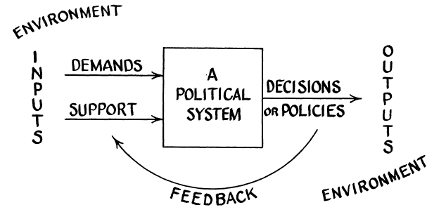
Cakupan Sistem Politik
  Untuk dapat membedakan sistem politik
  dg sistem lainnya, harus dibuat garis
  demarkasi yang memisahkan antara
  elemen yg berada di dalam dan luar sistem.
  Yang termasuk dalam sistem politik adalah
  semua tindakan yang berkaitan dengan
  pembuatan keputusan (decision making)
  yang mengikat dalam masyarakat.
  Tindakan sosial yang tidak berciri tersebut
  berada diluar cakupan sistem politik
  dan menjadi variabel eksternal di dalam
  lingkungan tersebut.
.

Slide 7
TENTANG NEGARA
Negara adalah alat atau wewenang yang mengatur dan menegndalikan urusan bersama atas nama masyarakat (Soltau)
01
02
Negara adalah organisasi yang mempunyai wewenang yang bersifat memaksa dan sah yang mengatasi individu atau kelompok yg menjadi bagian dari masyarakat (Laski).
03
Negara adalah masyarakat yang mempunyai monopoli penggunaan kekerasan fisik secara sah dalam satu wilayah (Weber)

Slide 8
Dikotomi Negara-Masyarakat
Teorisasi politik selalu mengalami pergeseran dalam dimensi dikotomik: Antara Negara-Masyarakat
Teori Otoriter
State
Teori Transisi
Teori modernis
Society
1950-an
1970-an
1990-an

Slide 9
Varian teori negara
Secara konseptual terdapat 4 varian teori negara: Teori negara otonom (yang serba negara), Teori negara liberal (serba Individual), Teori negara instrumentalis, dan Teori Negara otonomi relatif.
Negara Otonom (Serba Negara)
Negara
Instrumental
Otonomi Relatif
Liberal (Serba Individual)

Slide 10
KEBIJAKAN
Kumpulan keputusan yang diambil oleh para pelaku
politik dalam memilih tujuan dan cara-cara untuk mencapai kebijakan, dimana yang membuat kebijakan memiliki kekuasaan dan kewenangan untuk merumuskan dan melaksanakannya.
1
2
Kebijakan juga berarti mencakup proses pembentukan
, elemen-elemen pembentuknya, dan akibat-akibat dari sebuah kebijakan.

Slide 11
Thank you

